Slide 1
MODELOS DE CALIDAD

Slide 2

CALIDAD BASADA EN EL PROCESO
Se modela el proceso para analizarlo mejor
Se puede hacer preguntas como:
Donde y cuando se puede hallar un tipo de defecto?
Como hallar los defectos antes?
Existen actividades alternas que proporciones mayor calidad?
‘

Slide 3

Modelos de madurez:
CMM(Capability Madurity Nodel) y CMMI( CMM integrado)
ISO 15504 SPICE ( Software Process Improvement and Capability Determination)
ISO 9000

Slide 4
CMMI
El modelo escalonado CMMI establece 5 niveles de madurez para clasificar a las organizaciones, en función de qué áreas de procesos consiguen sus objetivos y se gestionan con principios de ingeniería.

Slide 5
Estructura del Modelo
A diferencia de CMM, que sólo tiene representación por niveles, CMMI tiene dos representaciones: 1) Por niveles, 2) Continua.
La representación por niveles es similar a la de CMM. Son cinco niveles, cada uno de los cuales contiene PA’s (Process Areas. En CMM se denominan Key Process Areas).
Las organizaciones pueden optar por una u otra representación.

Slide 6
La compañía que elija la representación por niveles, va logrando la madurez como en CMM. Alcanza el nivel de madurez 2 cuando cumple con todas las PA de nivel 2, y así sucesivamente.
Quienes elijan el modelo continuo, alcanzan la madurez por Process Areas. En este caso, por ejemplo, se puede ser nivel 5 en una Process Area y nivel 1, 2, o cualquier otro, en las demás.

Slide 7
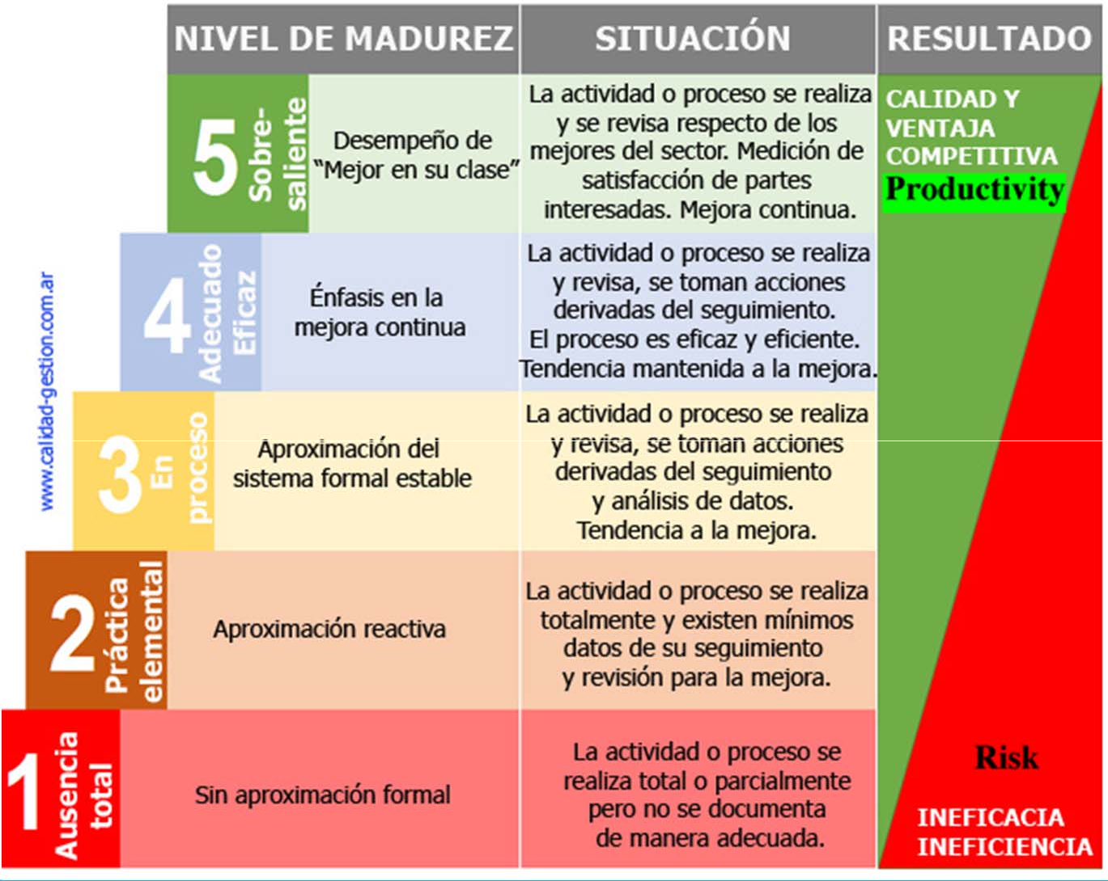

Slide 8
ISO 9000
SO 9000 es un conjunto de normas de Control de calidad y gestión de calidad, establecidas por la Organización Internacional de Normalización (ISO). Se pueden aplicar en cualquier tipo de organización o actividad orientada a la producción de bienes o servicios. Las normas recogen tanto el contenido mínimo como las guías y herramientas específicas de implantación como los métodos de auditoria.
http://www.iso.org/iso/iso_catalogue/catalogue_tc/catalogue_detail.htm?csnumber=46486 Organización Internacional para la Estandarización (ISO).

Slide 9
8 Principios de Gestión de Calidad (actualizados ISO 9000-2000)
1.-Enfoque al cliente
2.-Liderazgo
3.-Compromiso de las personas
4.-Enfoque basado en procesos
5.-Mejora (La mejora continua)
6.-Toma de decisiones basada en evidencias
7.-Gestión de las relaciones: (Nuestros clientes esperan que lo prometido sea entregado con calidad y de acuerdo a los requisitos establecidos con antelación, por lo que es necesario que nuestros proveedores cuenten a su vez con un sistema de gestión de calidad para poder garantizarlo).
8.- Participación personal: (Que todos estén comprometidos a participar laboralmente en la empresa o sucursal)

Slide 10
ISO 15504 Software Process Improvement Capability Determination (SPICE)
”Determinación de la Capacidad de Mejora del Proceso de Software” es un modelo para la mejora, evaluación de los procesos de desarrollo, mantenimiento de sistemas de información y productos de software.
Establece un marco y los requisitos para cualquier fase de evaluación de procesos y proporciona requisitos para los modelos de evaluación de estos. Proporciona también requisitos para cualquier modelo de evaluación de organizaciones.

Slide 11
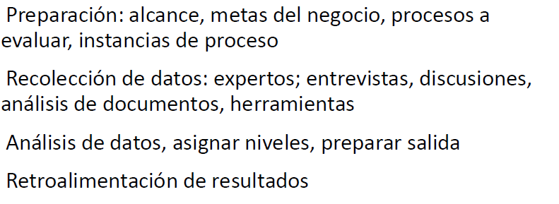
Etapas

Slide 12
Los niveles de capacidad para todo modelo de evaluación de procesos pueden tener desde el 0 y al menos hasta el nivel 1 de los siguientes niveles de capacidad estándar:
Nivel 0: Incompleto
Nivel 1: Realizado
Nivel 2: Gestionado
Nivel 3: Establecido
Nivel 4: Predecible
Nivel 5: En optimización

Slide 13

CALIDAD DEL PRODUCTO
La calidad del producto es la capacidad de un producto para realizar sus funciones, esto incluye la durabilidad general, la confiabilidad, la precisión, la facilidad de operación y la reparación del producto, así como otros atributos del producto.

Slide 14
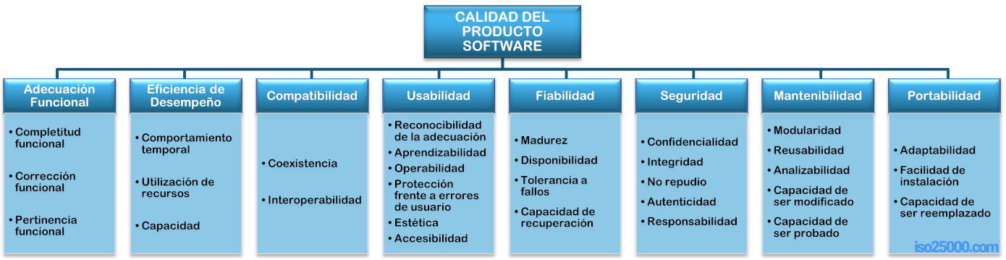
ISO/IEC 25010
El modelo de calidad del producto definido por la ISO/IEC 25010 se encuentra compuesto por las ocho características de calidad que se muestran en la siguiente figura:

Slide 15
Adecuación Funcional
Representa la capacidad del producto software para proporcionar funciones que satisfacen las necesidades declaradas e implícitas, cuando el producto se usa en las condiciones especificadas. Esta característica se subdivide a su vez en las siguientes subcaracterísticas:
Completitud funcional. Grado en el cual el conjunto de funcionalidades cubre todas las tareas y los objetivos del usuario especificados.
Corrección funcional. Capacidad del producto o sistema para proveer resultados correctos con el nivel de precisión requerido.
Pertinencia funcional. Capacidad del producto software para proporcionar un conjunto apropiado de funciones para tareas y objetivos de usuario especificados.
Eficiencia de desempeño
Esta característica representa el desempeño relativo a la cantidad de recursos utilizados bajo determinadas condiciones. Esta característica se subdivide a su vez en las siguientes subcaracterísticas:
Comportamiento temporal. Los tiempos de respuesta y procesamiento y los ratios de throughput de un sistema cuando lleva a cabo sus funciones bajo condiciones determinadas en relación con un banco de pruebas (benchmark) establecido.
Utilización de recursos. Las cantidades y tipos de recursos utilizados cuando el software lleva a cabo su función bajo condiciones determinadas.
Capacidad. Grado en que los límites máximos de un parámetro de un producto o sistema software cumplen con los requisitos.

Slide 16
Compatibilidad
Capacidad de dos o más sistemas o componentes para intercambiar información y/o llevar a cabo sus funciones requeridas cuando comparten el mismo entorno hardware o software. Esta característica se subdivide a su vez en las siguientes subcaracterísticas:
Coexistencia. Capacidad del producto para coexistir con otro software independiente, en un entorno común, compartiendo recursos comunes sin detrimento.
Interoperabilidad. Capacidad de dos o más sistemas o componentes para intercambiar información y utilizar la información intercambiada.
Usabilidad
Capacidad del producto software para ser entendido, aprendido, usado y resultar atractivo para el usuario, cuando se usa bajo determinadas condiciones. Esta característica se subdivide a su vez en las siguientes subcaracterísticas:
Reconocibilidad de la adecuación. Capacidad del producto que permite al usuario entender si el software es adecuado para sus necesidades.
Aprendizabilidad. Capacidad del producto que permite al usuario aprender su aplicación.
Operabilidad. Capacidad del producto que permite al usuario operarlo y controlarlo con facilidad.
Protección contra errores de usuario. Capacidad del sistema para proteger a los usuarios de hacer errores.
Estética de la interfaz de usuario. Capacidad de la interfaz de usuario de agradar y satisfacer la interacción con el usuario.
Accesibilidad. Capacidad del producto que permite que sea utilizado por usuarios con determinadas características y discapacidades.
Fiabilidad
Capacidad de un sistema o componente para desempeñar las funciones especificadas, cuando se usa bajo unas condiciones y periodo de tiempo determinados. Esta característica se subdivide a su vez en las siguientes subcaracterísticas:
Madurez. Capacidad del sistema para satisfacer las necesidades de fiabilidad en condiciones normales.
Disponibilidad. Capacidad del sistema o componente de estar operativo y accesible para su uso cuando se requiere.
Tolerancia a fallos. Capacidad del sistema o componente para operar según lo previsto en presencia de fallos hardware o software.
Capacidad de recuperación. Capacidad del producto software para recuperar los datos directamente afectados y reestablecer el estado deseado del sistema en caso de interrupción o fallo.

Slide 17
Seguridad
Capacidad de protección de la información y los datos de manera que personas o sistemas no autorizados no puedan leerlos o modificarlos. Esta característica se subdivide a su vez en las siguientes subcaracterísticas:
Confidencialidad. Capacidad de protección contra el acceso de datos e información no autorizados, ya sea accidental o deliberadamente.
Integridad. Capacidad del sistema o componente para prevenir accesos o modificaciones no autorizados a datos o programas de ordenador.
No repudio. Capacidad de demostrar las acciones o eventos que han tenido lugar, de manera que dichas acciones o eventos no puedan ser repudiados posteriormente.
Responsabilidad. Capacidad de rastrear de forma inequívoca las acciones de una entidad.
Autenticidad. Capacidad de demostrar la identidad de un sujeto o un recurso.
Mantenibilidad
Esta característica representa la capacidad del producto software para ser modificado efectiva y eficientemente, debido a necesidades evolutivas, correctivas o perfectivas. Esta característica se subdivide a su vez en las siguientes subcaracterísticas:
Modularidad. Capacidad de un sistema o programa de ordenador (compuesto de componentes discretos) que permite que un cambio en un componente tenga un impacto mínimo en los demás.
Reusabilidad. Capacidad de un activo que permite que sea utilizado en más de un sistema software o en la construcción de otros activos.
Analizabilidad. Facilidad con la que se puede evaluar el impacto de un determinado cambio sobre el resto del software, diagnosticar las deficiencias o causas de fallos en el software, o identificar las partes a modificar.
Capacidad para ser modificado. Capacidad del producto que permite que sea modificado de forma efectiva y eficiente sin introducir defectos o degradar el desempeño.
Capacidad para ser probado. Facilidad con la que se pueden establecer criterios de prueba para un sistema o componente y con la que se pueden llevar a cabo las pruebas para determinar si se cumplen dichos criterios.
Portabilidad
Capacidad del producto o componente de ser transferido de forma efectiva y eficiente de un entorno hardware, software, operacional o de utilización a otro. Esta característica se subdivide a su vez en las siguientes subcaracterísticas:
Adaptabilidad. Capacidad del producto que le permite ser adaptado de forma efectiva y eficiente a diferentes entornos determinados de hardware, software, operacionales o de uso.
Capacidad para ser instalado. Facilidad con la que el producto se puede instalar y/o desinstalar de forma exitosa en un determinado entorno.
Capacidad para ser reemplazado. Capacidad del producto para ser utilizado en lugar de otro producto software determinado con el mismo propósito y en el mismo entorno.

Slide 18
CALIDAD DE USO
La calidad de uso es el grado en que un producto o sistema puede ser utilizado por usuarios específicos para satisfacer sus necesidades y lograr objetivos específicos con eficacia, eficiencia, ausencia de riesgo y satisfacción en contextos de uso específicos.
Las propiedades de la calidad de uso se clasifican en las siguientes 5 características:
Eficacia: Precisión y exhaustividad con la que los usuarios alcanzan los objetivos especificados
Eficiencia: Recursos gastados en relación con la precisión y la exhaustividad con la que los usuarios alcanzan los objetivos.
Satisfacción: Grado de satisfacción de las necesidades del usuario cuando se utiliza un producto o sistema en un contexto de uso determinado. Este, a su vez, se divide en:
Utilidad: Grado de satisfacción de un usuario con la percepción de haber alcanzado los objetivos pragmáticos, incluidos los resultados del uso y las consecuencias del mismo
Confianza: Grado de confianza de un usuario u otra parte interesada en que un producto o sistema se comportará como está previsto
Agrado: Grado en que el usuario obtiene agrado al satisfacer sus necesidades personales
Comodidad: Grado de satisfacción del usuario en cuanto a su comodidad física

Slide 19

Ausencia de riesgo: Grado en que un producto o sistema mitiga el riesgo potencial para la situación económica, la vida humana,
la salud o el medio ambiente. Este consiste en:
Mitigación de riesgos económicos: Grado en que un producto o sistema mitiga el riesgo potencial para la situación financiera,
el funcionamiento eficiente, la propiedad comercial, la reputación u otros recursos en los contextos de uso previstos.
Mitigación de riesgos de salud y seguridad: Grado en que un producto o sistema mitiga el riesgo potencial para las personas
en los contextos de uso previstos.
Mitigación del riesgo medioambiental: Grado en que un producto o sistema mitiga el riesgo potencial para la propiedad o el
medio ambiente en los contextos de uso previstos.
Cobertura del contexto: Grado en que un producto o sistema puede utilizarse con eficacia, eficiencia, ausencia de riesgo y satisfacción tanto en contextos de uso especificados como en contextos más allá de los inicialmente identificados de forma explícita. Este incluye:
Completitud de contexto: Grado en que un producto o sistema puede utilizarse con eficacia, eficiencia, ausencia de riesgo y satisfacción en todos los contextos de uso especificados. Por ejemplo, la medida en que el software es utilizable en una pantalla pequeña, con poco ancho de banda de red, por un usuario no experto; y en un modo tolerante a fallos (por ejemplo, sin conectividad de red).
Flexibilidad: Grado en que un producto o sistema puede utilizarse con eficacia, eficiencia, ausencia de riesgo y satisfacción en contextos que van más allá de los especificados inicialmente en los requisitos.

